Slide 1

Health 5G Future eHealth powered by 5G
João Ricardo Ribeiro Rodrigues (a100598)
Rafael Lima Mesquita (a95097)
Sandra Fabiana Pires Cerqueira (a100681)

Slide 2
ÍNDICE
01.
02.
03.
04.
A saúde e o 5G
O que é o 5G?
Objetivos e possíveis aplicações do 5G na Saúde
Aplicações no mundo real

Slide 3
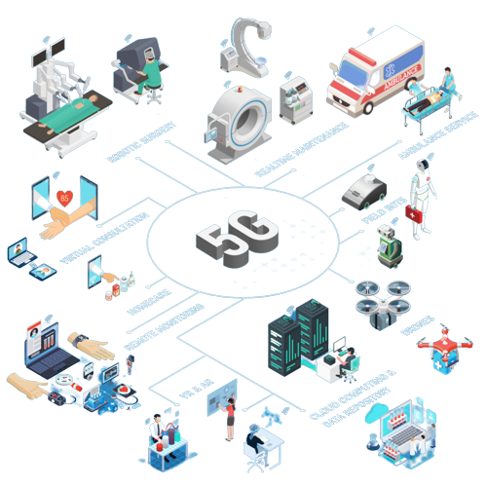
Saúde e 5G
01.

Slide 4
Saúde e 5G
Com o surgimento da tecnologia 5G, a saúde tem a oportunidade de se aliar a esta tecnologia e aproveitar os benefícios da transferência de dados de alta velocidade e a comunicação de baixa latência para melhorar o serviço prestado á sociedade.

Slide 5


O que é o 5G?
02.

Slide 6
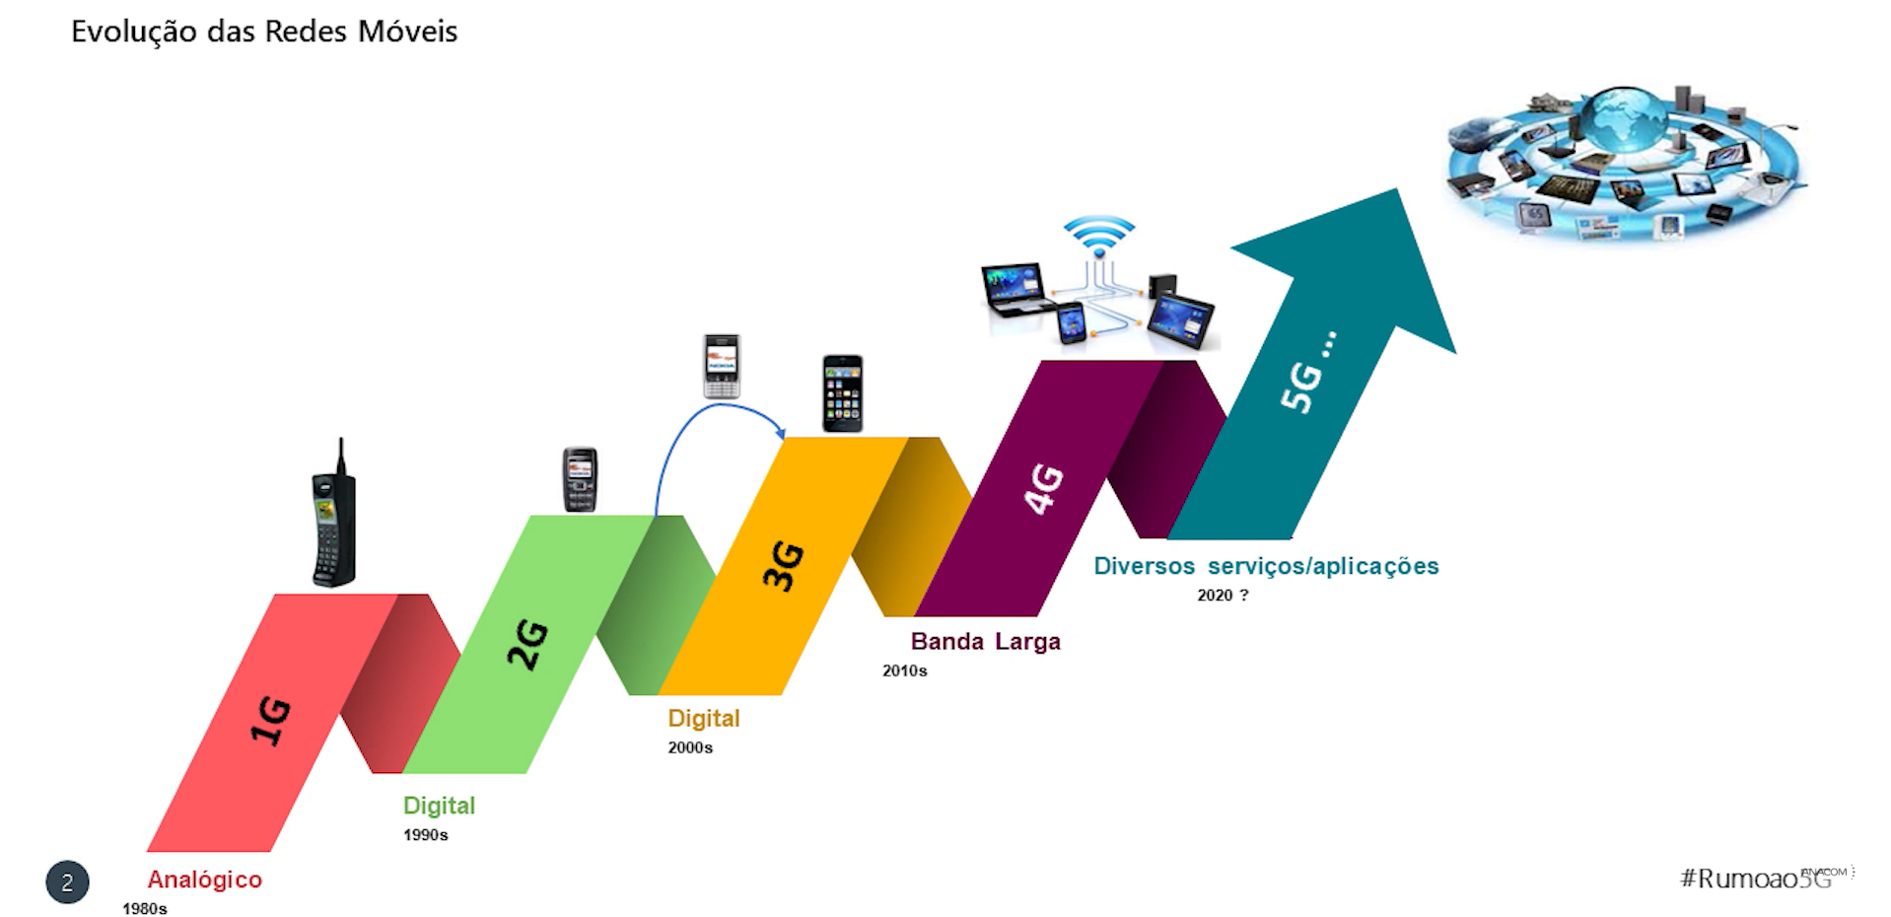
O que é o 5G ?

Slide 7
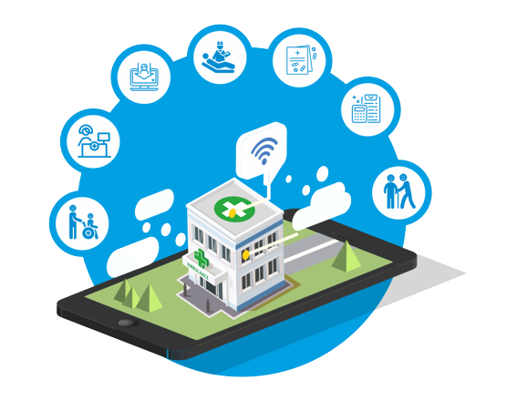

Objetivos e possíveis aplicações do 5G na Saúde
03.

Slide 8
Conectividade
Conexão de alta velocidade
Latência baixa na transmissão de dados
Toma de decisões mais rápida e segura
Melhor qualidade de imagem e vídeo em consultas à distância

Slide 9
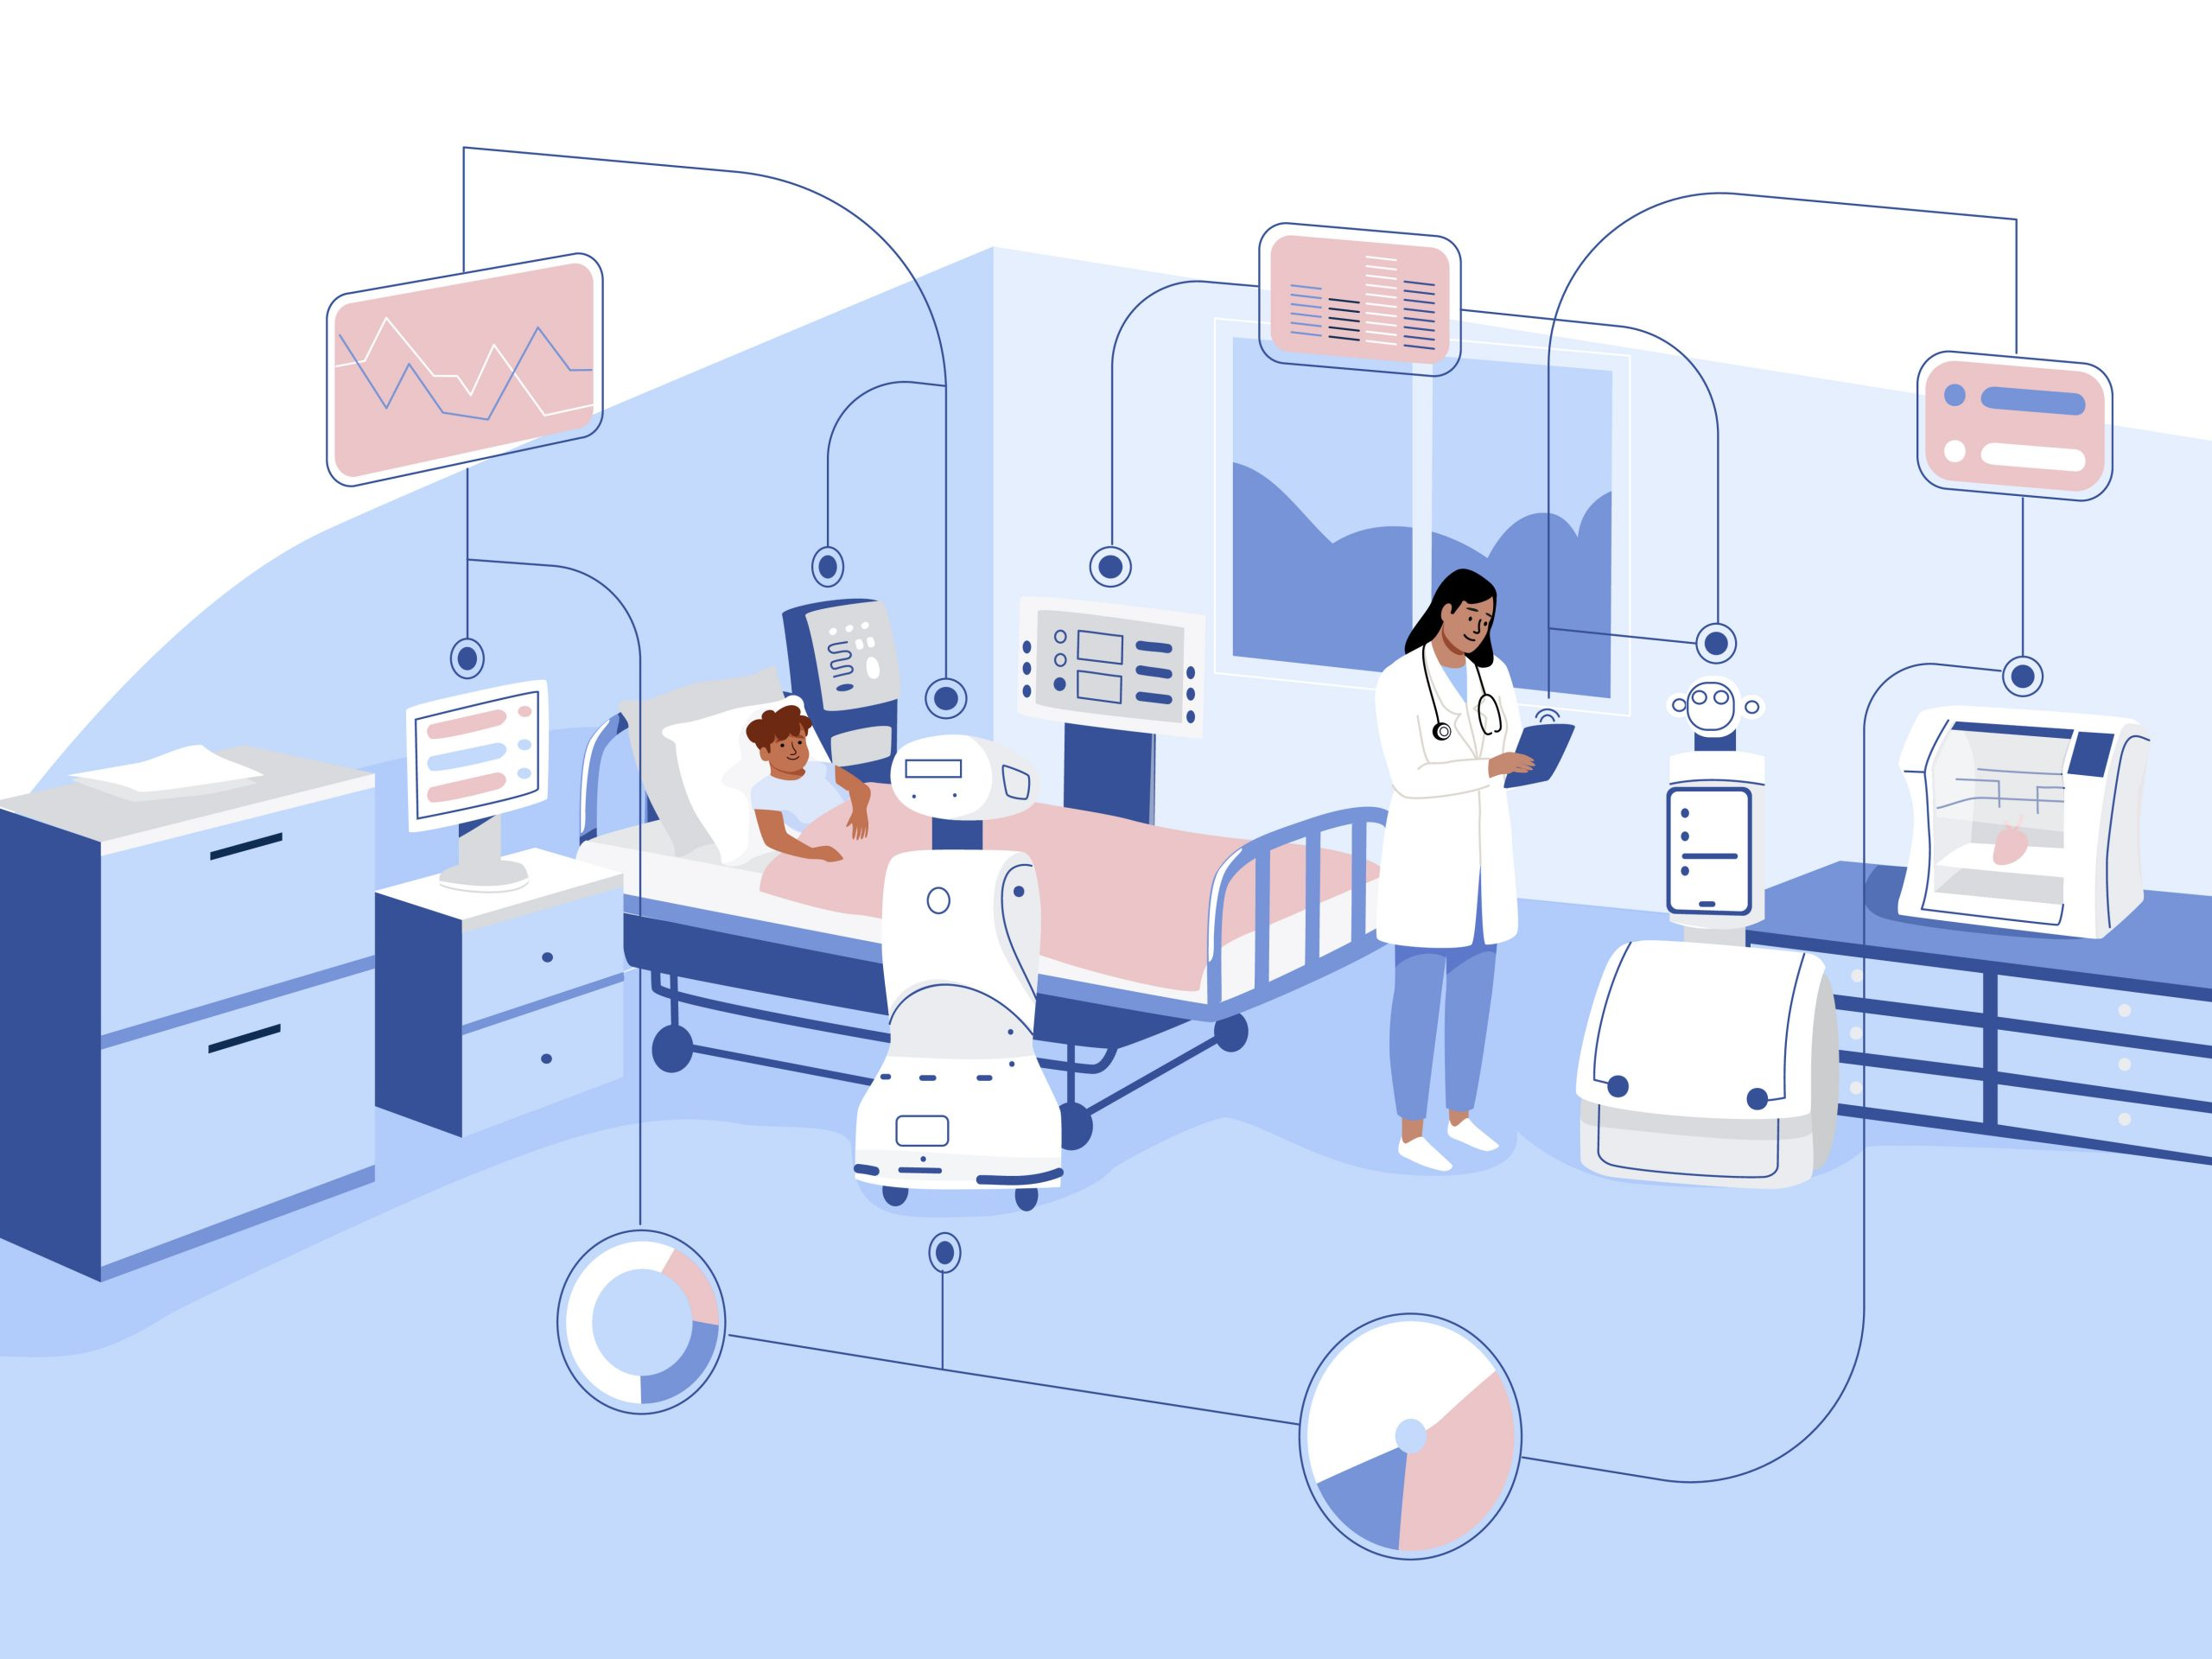
Hospitais inteligentes
Cirurgias remotas
Medicina de precisão: redução de erros médicos
Realidade aumentada e Realidade virtual : Treino de profissionais e diagnósticos mais precisos

Slide 10
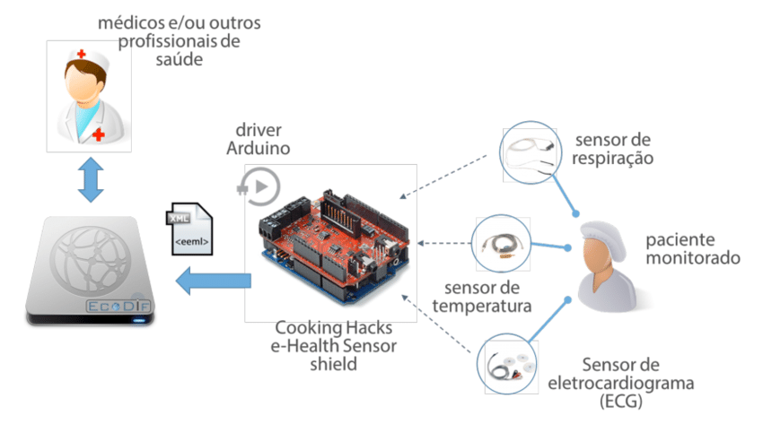
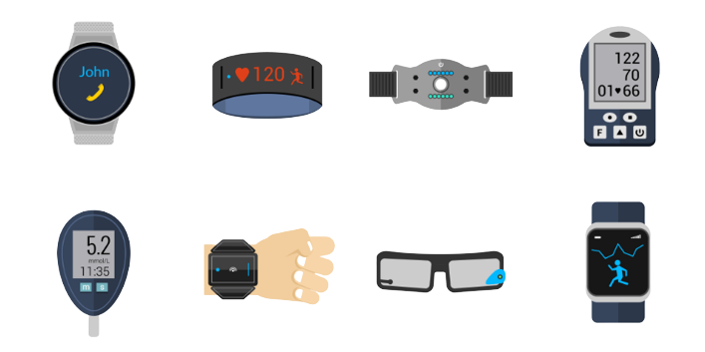
Monitoramento Remoto
Rastrear surtos de doenças
Pacientes conectados a “medical wearables” enviam informações vitais ao hospital.
Alguns medical wearables

Slide 11
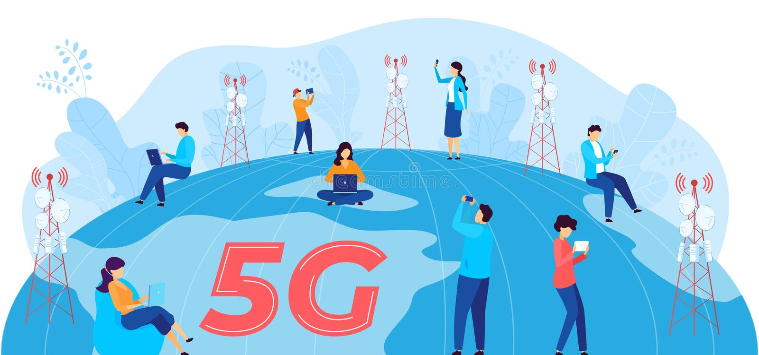
Aplicações no mundo real
04.

Slide 12

Iniciativa Europeia
Objetivo: promover o desenvolvimento de tecnologias da área da informação e comunicação
Incorporar a tecnologia 5G na área das tecnologias da informação e comunicação
Preparar a implementação da tecnologia 6G no futuro

Slide 13
Use cases

Slide 14

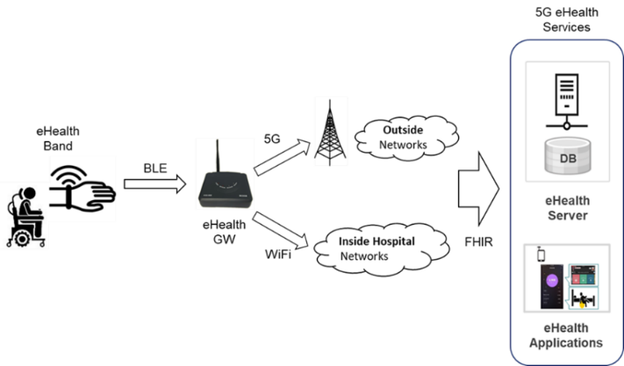
Korean Country Pilot
eHealth band conectada a um router
Informação encaminhada para o hospital através do WiFi ou para redes à distância recorrendo ao 5G

Slide 15
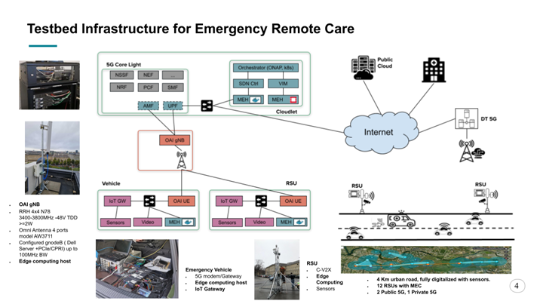
German Country Pilot

Slide 16
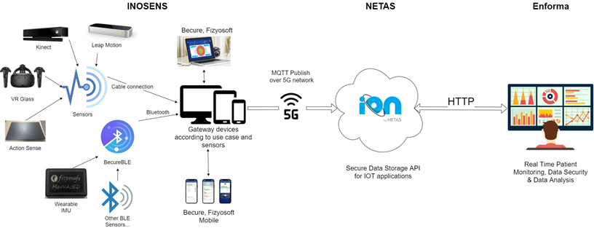
Turkish Country Pilot

Slide 17
Spanish Country Pilot

Slide 18
Irish Country Pilot

Slide 19
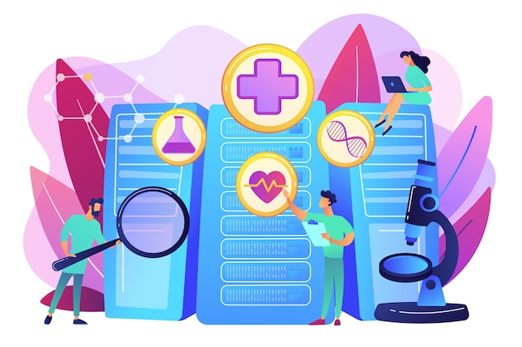
Conclusão
Com a velocidade e a largura de banda do 5G, os profissionais de saúde podem aceder as informações em tempo real, realizar procedimentos remotamente e monitorizar pacientes de forma mais eficiente.
O 5G também pode melhorar a experiência do paciente, proporcionando uma maior interação virtual e acesso a serviços de saúde em áreas remotas.

